Slide 1
Презентация кружка «Волшебные краски» Использование нетрадиционных техник рисования в ДОУ
Подготовил воспитатель МБДОУ д/с №3 г. Лебедянь Захарова Ю.А.

Slide 2
В рисовании снега использовались метод набрызга и рисование сухой жёсткой кистью.

Slide 3
Иногда, рисуя животных, мы закрашиваем их шерсть одним сплошным цветом. Шерсть получается гладкой, прилизанной. Как же можно передать пушистость меха животного или объемность поверхности? Для этого есть несколько способов. Один из них - с помощью тычков жесткой кистью. Особая пушистость или колючесть получается только при использовании совершенно сухой кисточки с небольшим количеством краски. Поэтому очень важно, чтобы ребенок набирал гуашь только на кончик ворса и начинал рисовать слева направо, не оставляя промежутков.
Материалы: Альбомный лист бумаги, простой карандаш, гуашь, жесткие и мягкие кисточки, баночка с водой, тряпочка.
Ход работы:
Рисуем простым карандашом контурное изображение животного (детям старшего возраста контуры животных можно не намечать).
На сухую жесткую кисточку набираем совсем немного гуаши нужного цвета и, держа кисть вертикально (кисточка стучит "каблуком"), делаем сверху "тычки", располагая их внутри и по краям силуэта животного.
Когда краска подсохнет, нарисуем животному кончиком мягкой кисточки глаза, нос, рот, усы и другие характерные детали.
Варианты работ: тычком жесткой полусухой кисти можно рисовать котенка, собаку, овечку, козу, ежа, гриву льва, снеговика, снег, елку, сосну, лес, солнце, цветы (одуванчики, подсолнухи) и многое другое.

Slide 4
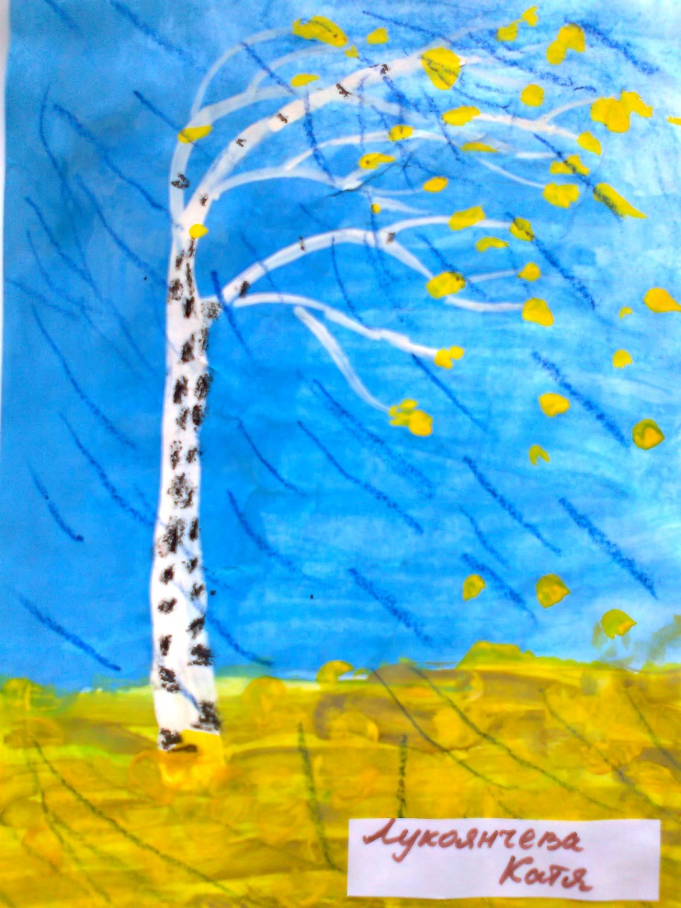
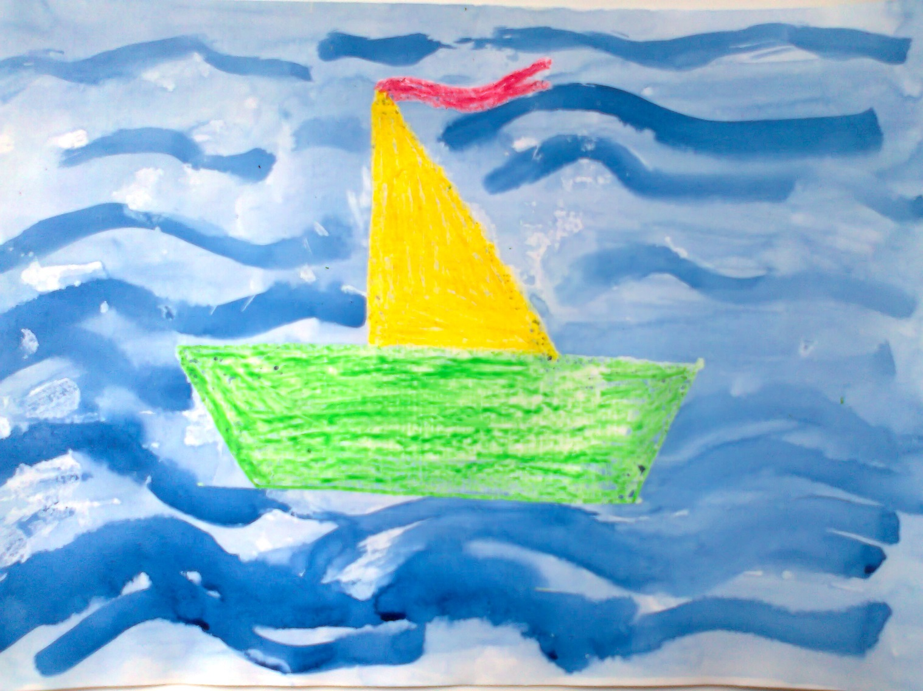
В рисовании использовался метод: «Восковые мелки + акварель»

Slide 5
Восковые мелки + акварель
Средства выразительности: цвет, линия, пятно, фактура.
Материалы: восковые мелки, плотная белая бумага, акварель, кисти.
Ход работы: ребенок рисует восковыми мелками на белой бумаге. Затем закрашивает лист акварелью в один или несколько цветов. Рисунок мелками остается не закрашенным.

Slide 6
Рисование с помощью пластилинографии.

Slide 7
Метод рисования пластилинография
Материал: картон, пластилин (желательно восковой), стеки, доска для пластилина, влажные салфетки.
Ход работы: На картоне карандашом рисуем контур сюжета и заполняем его с помощью пластилина. Можно использовать различные приёмы: размазывания, выкладывания шариков, колбасок и др. В конце работу следует покрыть лаком для волос, для лучшего сохранения картины.
Варианты работ: цветы, бабочки, море, деревья, рыбы, пейзажи, животный мир и др.

Slide 8
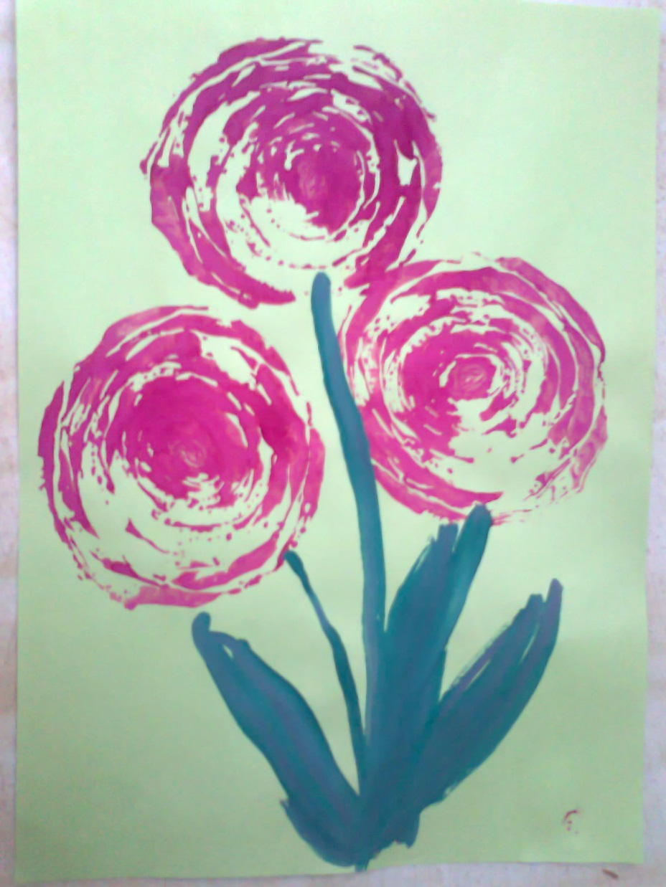
В рисовании использовался метод: рисования китайской капустой.

Slide 9
Метод рисования китайской капустой
Материал: листы пекинской капусты, гуашь, зубная паста, кисти, белая бумага.
Ход работы: Смешиваем любую "дешевую" зубную пасту с гуашью. Получается как акварель для художников (ну, примерно). Затем, вместе с ребенком наносим кисточкой на лист капусты, аккуратно переворачиваем и кладем на чистый лист, прихлопываем ладошками. И получаем... картину.
Варианты работ: цветы, бабочки, море, деревья, рыбы и др.

Slide 10
Продолжение следует

